Slide 1


Slide 2
مرکز آموزشی درمانی شهداء دولت آباد،بیمارستان شهید دکتر قربانعلی جلیل
راهنمای استفاده از نرم افزار پارس آذرخش در بازیابی و جستجوی منابع مورد نیاز کاربران
کتابخانه بیمارستان لیلا رامشگر مسئول کتابخانه

Slide 3
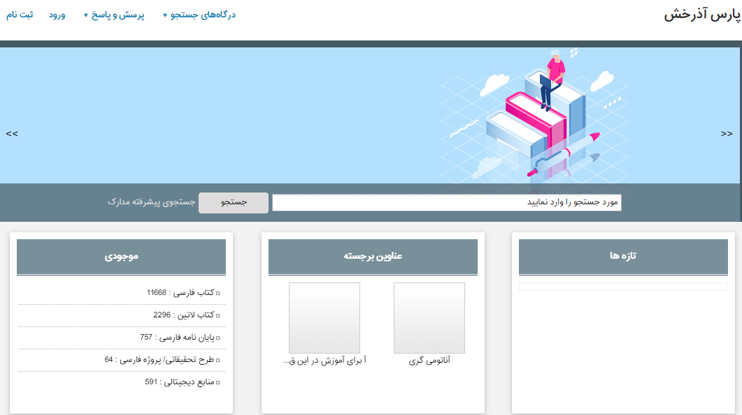

Slide 4
راهبردهای جستجو
استفاده از عملگرهای منطقی:
یکی از برجسته‌ترین و مهم‌ترین قابلیت‌های اکثر موتورهای جستجو، استفاده از عملگرهای منطقی می‌باشد. با استفاده از این امکان می‌توانید چندین کلمه را با هم به صورت ترکیبی جستجو نمایید.
عملگر (و) AND:در صورتی‌که این عملگر بین دو یا تعداد بیشتری کلیدواژه قرار گیرد، فقط مدارکی بازیابی خواهند شد که تمامی کلیدواژه‌های مورد جستجو در آنها آمده باشد.
نکته:در این نرم‌افزار مانند بسیاری از نظام‌های بازیابی اطلاعات، بین کلیدواژه‌های مورد جستجو به صورت پیش فرض عملگر ANDدر نظر گرفته می‌شود. به این صورت‌که اگر کاربر بین هر کلیدواژه جستجو با کلیدواژه دیگر فقط فاصله بگذارد به معنای استفاده از این عملگر است.
در مثال تمدن ANDایران: مدارکی بازیابی خواهند شد که در آنها هم کلمه "تمدن" و هم کلمه "ایران" وجود داشته باشد.
عملگر (یا) OR: قرار گرفتن این عملگر بین دو یا تعداد بیشتری از کلیدواژه‌ها باعث گسترش و بسط جستجو می‌شود. چرا که در صورت استفاده از این عملگر، تمامی مدارکی که در آنها صرفا یکی از کلیدواژه‌های مورد جستجو آمده باشد بازیابی می‌شوند.
در مثال تمدن OR ایران: همه مدارکی که صرفا کلمه تمدن یا کلمه ایران در آنها وجود داشته باشد بازیابی خواهند شد.
عملگر (بجز)NOT : برای مستثنی کردن و حذف مفهومی خاص به‌کار برده می‌شود. به این معنا که با قرار دادن عملگر NOTبین کلیدواژه‌های جستجو، مدارکی بازیابی خواهند شد که در آن مدارک، الزاما کلیدواژه اول وجود داشته باشد و کلیدواژه دوم وجود نداشته باشد.
در مثال تمدن NOTایران: تمام مدارکی که کلمه تمدن در آنها وجود داشته باشد و کلمه ایران در آنها وجود نداشته باشد بازیابی خواهند شد.

Slide 5
1.مدارک
2.مستندات
3.جستجوی پیشرفته
4.منابع دیجیتال
5.تمام متن
6.اصطلاح نامه
7.درختواره

Slide 6
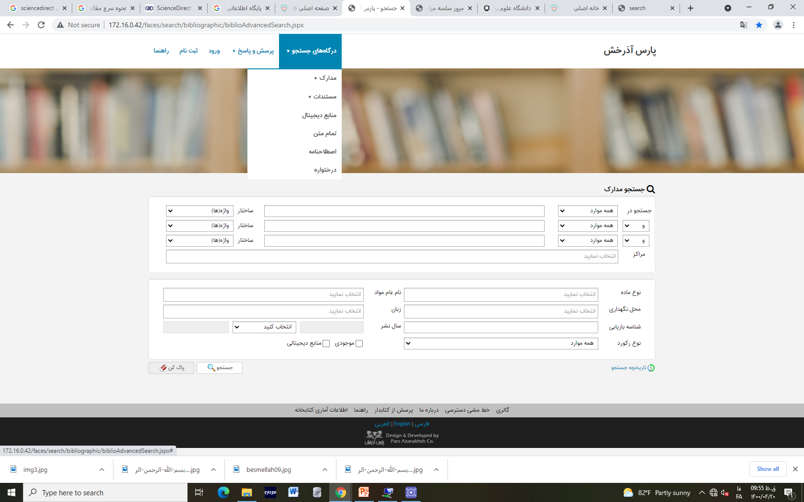
کتاب ،منابع دیجیتالی و..
بیمارستانهای موجود(شهید جلیل،شهید بهشتی،و..)

Slide 7
درگاه جستجو:
از طریق جستجوی مدارک، امکان دسترسی به تمامی منابع کتابخانه‌ای و آرشیوی، براساس اقلام یا فیلدهای جستجوپذیر مانند عنوان، پدیدآور، موضوع، ناشر و غیره فراهم شده است. لازم به ذکر است که اضافه یا حذف فیلدهای جستجوپذیر نیز، در نرم‌افزار آذرسا امکان‌پذیر می‌باشد. در بخش جستجوی مدارک، سه روش جستجوی پیشرفته، مرور و جستجو در سایر کتابخانه‌ها، برای جستجوی منابع کتابخانه در نظر گرفته شده است. جهت دسترسی به این گزینه، منوی "درگاه‌های جستجو" را از نوار ابزار بالای صفحه، انتخاب کرده و روی گزینه "مدارک" کلیک کنید.

